Slide 2
REDE DE SABERES:
UM ESTUDO SOBRE OS CONHECIMENTOS HISTÓRICOS ESTUDANTIS NA CIBERCULTURA ACERCA DOS INDÍGENAS NO BRASIL.
Hugo Emmanuel da Silva
Professor da Rede Municipal do Ipojuca
Professor Substituto UFRPE-UAG
Mestrando do ProfHistória.
Orientador: Prof. Edson Silva

Slide 3
OBJETO DE PESQUISA
O Conhecimento histórico escolar de estudantes sobre a temática indígena tendo como suporte didático a cultura da mobilidade.

Slide 4
PROBLEMA DA PESQUISA
Analisar a atuação dos estudantes enquanto praticantes culturais da cibercultura e como esse habitus se relaciona com o conhecimento histórico escolar, notadamente sobre as informações acerca da temática indígena.

Slide 5
Objetivo Geral:
Analisar como os estudantes recebem, assimilam e compartilham informações históricas sobre “história e cultura indígena” através das redes sociais (notadamente whatsapp);

Slide 6
Objetivos específicos:
Compreender a atuação dos estudantes na cultura da mobilidade em sua dimensão Histórica;
Analisar a percepção sobre a “história e cultura indígena” que os estudantes demonstram enquanto praticantes costumas da cultura da mobilidade ;
Entender as relações feitas sobre as informações acerca da temática indígena da história escolar e “história pública”.

Slide 7
WHATSAPP E CULTURAS INDÍGENAS : Conhecimentos estudantis.
O ponto de partida está em analisar o potencial pedagógico das TICs (Tecnologias da Informação e Comunicação) e como os professores e estudantes se fazem praticantes culturais dessa faceta importante da chamada cibercultura.
Num segundo momento, aliar essa análise a práticas pedagógicas pertinentes à temática indígena, numa forma de aplicar a Lei nº 11.645/08, não apenas como conteúdo da grade curricular, mas dar luz à “história e cultura indígenas” em suas sociodiversidades, retirando-as do silenciamento histórico comum à temática.

Slide 8
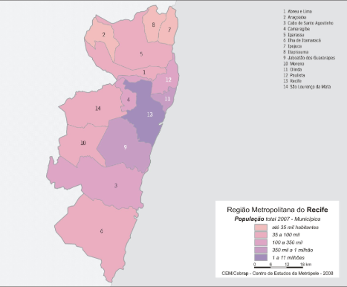
WHATSAPP E CULTURAS INDÍGENAS : Conhecimentos estudantis.
A instalação de empreendimentos de grande porte na cidade elevou seu patamar de urbanidade e a cidade hoje figura como a segunda maior arrecadação de Pernambuco, ficando atrás apenas da capital, Recife.
Essa elevação se deu em um curtíssimo espaço de tempo, sendo notório na cidade e em suas vivências, uma complexa relação entre passado (cidade pequena e sócio-politicamente constituída em torno da cana do açúcar e do turismo interno) para o presente industrial de grande porte, cuja tecnologia “empurra” a cidade para o futuro.

Slide 9
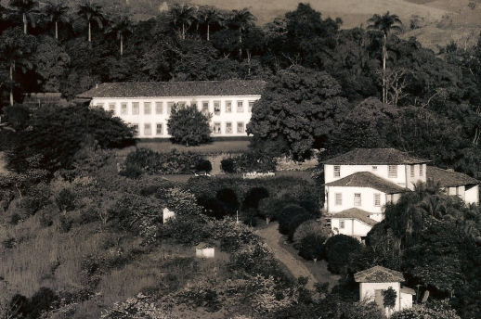
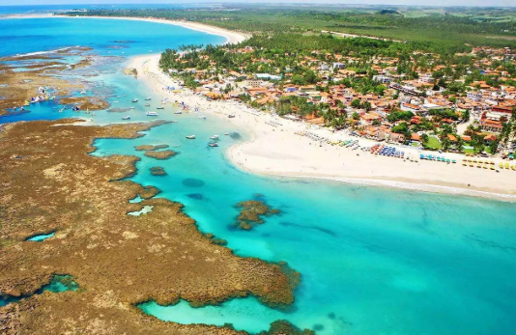
WHATSAPP E CULTURAS INDÍGENAS : Conhecimentos estudantis.
Fonte: http://api.ning.com/files/VcEb7Qc4r1b-g0DB30yjAA3iehKsOu875qYAuTiqXx2KLEL-nDvLhQPxKLoPawbDTDs5lUd3EQxh5Rr2And-pcf2zqP6cSyu/EngenhoGaipioIpojuca.bmp?width=737&height=446
Fonte: https://pedesenvolvimento.com/2010/12/13/suape-tem-recorde-de-investimentos/

Slide 10
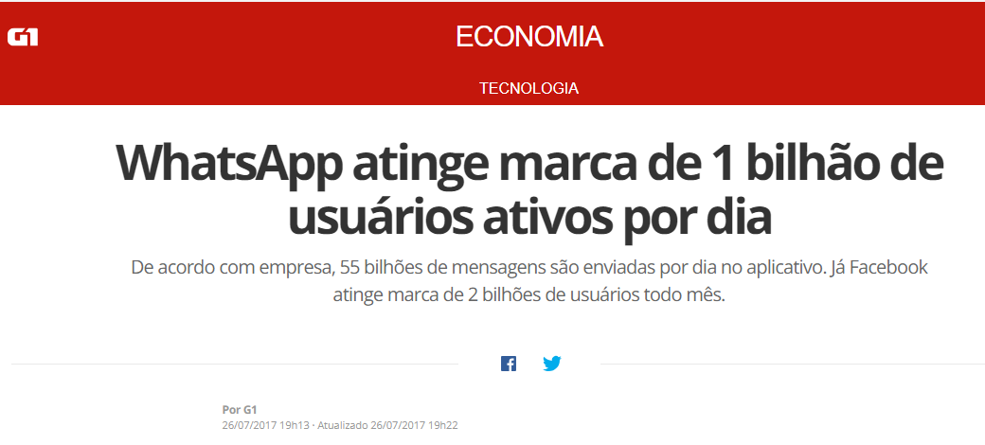
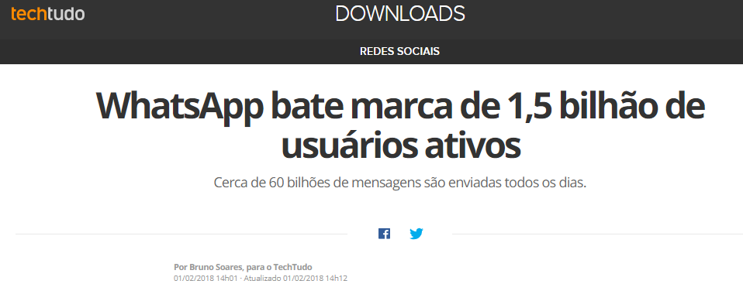
WHATSAPP E CULTURAS INDÍGENAS : Conhecimentos estudantis.
https://g1.globo.com/tecnologia/noticia/whatsapp-atinge-marca-de-1-bilhao-de-usuarios-ativos-por-dia.ghtml
https://www.techtudo.com.br/noticias/2018/02/whatsapp-bate-15-bilhao-de-usuarios-ativos.ghtml

Slide 11
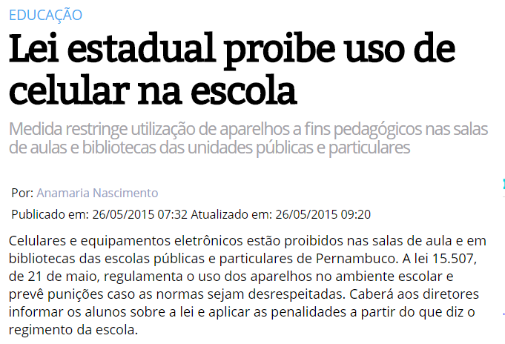
WHATSAPP E CULTURAS INDÍGENAS : Conhecimentos estudantis.
A Lei nº 15.507 de 21 de maio de 2015 do Estado de Pernambuco regulamenta a utilização de celulares e equipamentos eletrônicos em sala de aula, bibliotecas e outros espaços de estudo
Slide elaborado por uma aluna sobre a Lei que regulamenta o uso de aparelhos eletrônicos nas escolas.

Slide 12
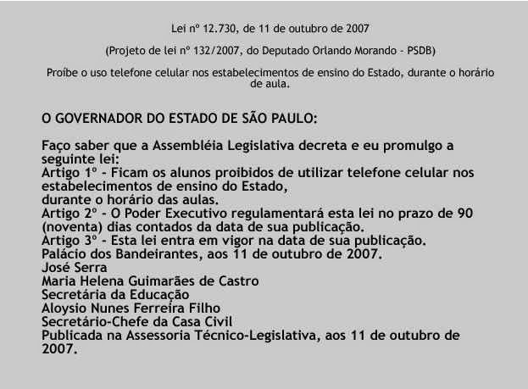
WHATSAPP E CULTURAS INDÍGENAS : Conhecimentos estudantis.

Slide 13
WHATSAPP E CULTURAS INDÍGENAS : Conhecimentos estudantis.
Cibercultura
Ciberespaço
Inteligência Coletiva
Pierre Levy
Capital Cultural (Operacionalidade)
Praticantes culturais
habitus
Pierre Bourdieu
Novo olhar epistemológico
Net-Ativismo
Vida em Rede
(Ecologia comunicativa- aproximação com a cultura indígena)
Massimo di Felice

Slide 14
WHATSAPP E CULTURAS INDÍGENAS : Conhecimentos estudantis.
Pierre Levy
Cultura de massa → Cultura de mídias → Cibercultura
Ciberespaço e Inteligência Coletiva
Imprensa escrita, rádio, televisão, etc.
A comunicação é entendida como meio de difundir uma informação a partir de um emissor central para os RECEPTORES .
Controle remoto, walkman, vhs, computador, etc.
O receptor passa a ter PARTICIPAÇÃO na forma como recebe, no tempo, no espaço e na quantidade de informação transmitida pelo receptor.
Web 2.0 (Nova plataforma da Internet(década de 1990). A comunicação é INTERATIVA, desde a produção até a difusão há a interferência de múltiplos agentes .
Cultura da mobilidade
Além disso, nos casos em que processos de inteligência coletiva desenvolvem-se de forma eficaz graças ao ciberespaço, um de seus principais efeitos é o de acelerar cada vez mais o ritmo da alteração tecno-social, o que tona ainda mais necessária a participação ativa na cibercultura, se não quisermos ficar para trás, e tende a excluir de maneira mais radical aqueles que não entraram no ciclo positivo da alteração, de sua compreensão e apropriação. (LEVY,1999. p.30)

Slide 15
WHATSAPP E CULTURAS INDÍGENAS : Conhecimentos estudantis.
Pierre Bourdieu
Num habitus os praticantes de uma cultura agem inseridos e conforme as capacidades/habilidades de operacionalizar o capital cultural.
Também entende que esse habitus não determina, mas pode condicionar. Há, portanto, possibilidades de interferir, gerando transformações.
Os sujeitos são praticantes culturais inseridos num habitus, tendo essas práticas sociais um determinado valor de operacionalidade. Há característica da UBIQUIDADE: constructo-construtor do capital cultural.
As estruturas do campo são importantes na formação do habitus, mas a ação dos agentes não é completamente determinada por elas. Bourdieu assinala o “sentido do jogo” nas ações sociais: ao jogar, os agentes desenvolvem a capacidade de responder às exigências das regras do campo em que estão inseridos; mas as jogadas cobrem apenas um elenco de alternativa, passíveis de serem ampliadas pela possibilidade das improvisações regradas pelos habitus. (BRANDÃO, 2010. p.231).

Slide 16
WHATSAPP E CULTURAS INDÍGENAS : Conhecimentos estudantis.
Massimo di Felice
A visão europeia/moderna sobre o social estabelece uma visão “sujeitocêntrica” cujos meios de comunicação são meros caminhos que se acabam em dois pontos : emissor → receptor.
Separação do mundo humano e o meio ambiente: Urbano vs. Natureza.
Historicamente a “mídia” é comumente associada a formas de controle.
Sociologia das Associações (Escola de Chigago e Escola de Toronto): perspectiva a comunicação assume uma dimensão de forma formantis poder criativo das conexões.
Os dispositivos permitem registrar e compreender a conexão e interação dos circuítos informativos com as ecologias transorgânicas.
Ecologia comunicativa: um Social reticular (em rede).

Slide 17
WHATSAPP E CULTURAS INDÍGENAS : Conhecimentos estudantis.
Massimo di Felice e Ronald Lemos
Aos se manter como é hoje, pode ocorrer um descolamento entre academia e sociedade, da mesma forma que estamos presenciando um descolamento entre governo e sociedade: temos uma sociedade que está a 3.0, um governo que é 1.0 e uma academia que é 0.5 (LEMOS; FELICE, 2018 n.p.).
Conhecimento é uma atividade de interação e troca de informação entre diversos atores. Afinal, entre o professor e o aluno há o livro; entre o professor e o aluno há o giz, lousa, caderno e caneta, as quatro paredes, [...] no novo contexto digital, temos ao lado destes a introdução de um conjunto de outros atores que vão, em primeiro lugar alterar essa situação (a tradicional) profundamente, até em sua temporalidade. Num ambiente virtual de aprendizagem, o aluno pode continuar a debater o conteúdo, pois não está mais limitado ao tempo da aula presencial [...] cria-se um ambiente de aprendizagem muito mais complexo, com mais atores e maior eficiência, no qual circula maior quantidade de informações e conteúdo muito melhor, e isso tudo não vai embora quando toca a campainha e termina a aula (LEMOS; FELICE 2018. n.p).

Slide 18
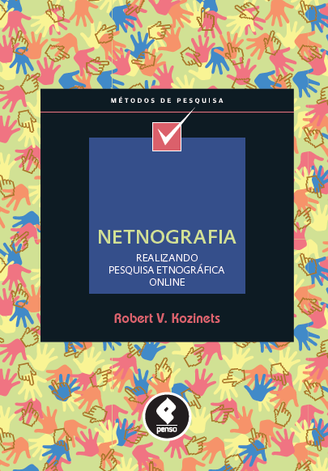
WHATSAPP E CULTURAS INDÍGENAS : Conhecimentos estudantis.
Roberto V. Kozinets:
Os cientistas sociais chegam cada vez mais à conclusão de que não podem mais compreender adequadamente muitas das facetas mais importantes da vida social e cultural sem incorporar a internet e as comunicações mediadas por computador em seus estudos. Existe uma distinção útil entre a vida social online e os mundos sociais da “vida real”? Cada vez mais, a resposta parece ser não. As duas se mesclaram em um mundo: o mundo da vida real, como as pessoas o vivem. É um mundo que inclui o uso da tecnologia para se comunicar, debater, socializar, expressar e compreender (KOZINETS.2014. p.11)

Slide 19
WHATSAPP E CULTURAS INDÍGENAS : Conhecimentos estudantis.
Deve a escola e o professor de história posicionar-se de que forma diante dessa nova realidade social e escolar?
A repulsa ou tentativa de eximir-se de uma formação educativa que inclua essa nova configuração cultural propícia que tipo de conhecimentos histórico nos estudantes?
Qual atuação é possível ao professor de história diante o dilúvio de informações que aportam nos alunos diariamente, em seus dispositivos tecnológicos?
Estaria a temática indígena novamente relegada à marginalização e ao silenciamento, comum nos recursos didáticos convencionalmente usados nas escolas, fortalecendo a ideia da inexistência do índio na sociedade brasileira dita civilizada?
Que consciência (conhecimento) histórica resulta da formação de jovens num contexto em que o real e o virtual convivem de forma cada vez tensionada, cuja verificabilidade de informações torna-se desafio constante e as “fake news” e a “pós-verdade” passam nas mãos dos estudantes num ritmo frenético e com apelos emocionais muito mais poderosos que o livro didático ou que o efêmero contato semanal com o professor de história?

Slide 20
WHATSAPP E CULTURAS INDÍGENAS : Conhecimentos estudantis.
Astrogildo Fernandes da Silva Junior
José Joberto Montenegro Souza
Estudos Descoloniais (pós colonialidade)
é na escola que recebemos informações que ajudarão a compor nossas formas de conhecer e lidar com as diferenças culturais e a construir a imagem que fazemos do outro; Dessa forma, construir relações étnico-raciais positivas, fundadas no respeito às diferenças e no reconhecimento da alteridade, deve ser pauta fundamental nas aulas de história. (SILVA JUNIOR e SOUSA, 2017. p. 57)

Slide 21
WHATSAPP E CULTURAS INDÍGENAS : Conhecimentos estudantis.
Maria Regina Celestino de Almeida
João Pacheco de Oliveira
O silenciamento das populações indígenas no Brasil fez parte de uma construção historiográfica, construtora de um discurso no qual os indígenas tornam-se sujeitos manipuláveis ao bel prazer dos interesses da produção acadêmico-literária e a mercê de um ensino reprodutor de caráter colonizador, imbuído de fortalecer e cristalizar a ocultação e sujeição da história e cultura indígena. Desta forma os nativos são inseridos e retirados das produções, dentro de molduras estereotipadas portadora da visão colonizadora: Os indígenas “idealizados do passado”, os “bárbaros dos sertões” e os “degradados” das antigas aldeias coloniais.
ALMEIDA (2010) mostra como a tradicional historiografia (também as produções literárias e antropológicas) se inclinavam sobre os indígenas com a volatilidade de seus interesses. A maior parte da imagem dos índios na história nacional foi construída no século XIX, momento em que o recente Estado imperial brasileiro buscava fundamentar a identidade nacional.

Slide 22
WHATSAPP E CULTURAS INDÍGENAS : Conhecimentos estudantis.
Edson Silva
SILVA (2017) que, em vasta produção acadêmica, reflete não apenas sobre teorias e conceitos acerca da temática indígena, mas também sobre práticas pedagógicas voltadas a superar a as visões silenciadoras dos indígenas, fomentando uma pedagogia que dê corpo ao que pretende a Lei nº 11.645/2008, uma abordagem a contrapelo da convencionalmente realizada sobre a temática indígena.
As respostas a essa pergunta podem ser encontradas na observação da organização sociopolítica no Brasil contemporâneo. Nos últimos trinta anos, em novos cenários políticos, movimentos sociais com diferentes atores conquistaram e ocuparam seus espaços, reivindicando o reconhecimento e o respeito às sociodiversidades. Identidades foram afirmadas, diferentes expressões socioculturais passaram a ser reconhecidas e respeitadas, mudanças de atitudes que exigiram discussões, formulações e fiscalizações de políticas públicas que respondam às demandas de direitos específicos. “as minorias”, sejam mulheres, ciganos, pessoas negras, idosas, crianças, gays, lésbicas, pessoas com necessidades especiais, etc. reivindicam o reconhecimento e o respeito aos seus direitos. (2016. p. 151-152).

Slide 23
WHATSAPP E CULTURAS INDÍGENAS : Conhecimentos estudantis.
Maria da Penha da Silva
SILVA (2017) contribui com essa pesquisa ao ponto que exemplificar diversas práticas pedagógicas, tendo por base uma interação com os indígenas, seja no planejamento de conteúdos, na elaboração de materiais didáticos, assim a autora conclama a dar vez e voz aos indígenas, atingindo, a meu ver, uma das finalidades da Lei nº 11.645/2008.
Um dos aspectos trazidos em uma de suas obras é a perspectiva da interculturalidade crítica, como forma de superar as concepções arcaicas das relações culturais comum a sociedades latino-americanas, visto que exercem uma funcionalidade vinculada á lógica liberal, que diz reconhecer a diversidade sociocultural, a partir de uma visão folclorizada das manifestações socioculturais de outrem (SILVA, 2016. 58- 59).

Slide 24
WHATSAPP E CULTURAS INDÍGENAS : Conhecimentos estudantis.
Desafios e Perspectivas
1- Existência “pacífica e produtiva” da escola com os dispositivos da cultura da mobilidade (TICs e cibercultura).
2-Inserir conteúdos da temática indígena no ciberespaço frequentado pelos estudantes (no caso Whatsapp).
3-Estimular os estudantes a interferir no campo social, fomentando a criticidade em seu habitus, transformando a curiosidade ingênua em epistemologia.
4-Expandir a capacidade formativa da escola para além de seus espaços físicos institucionalizados.

Slide 25
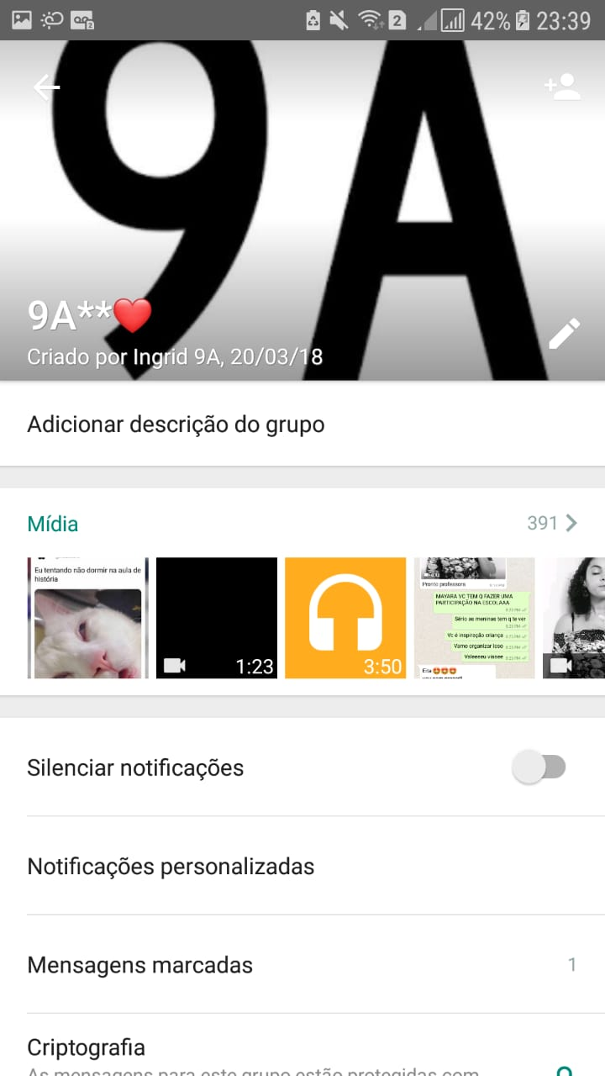
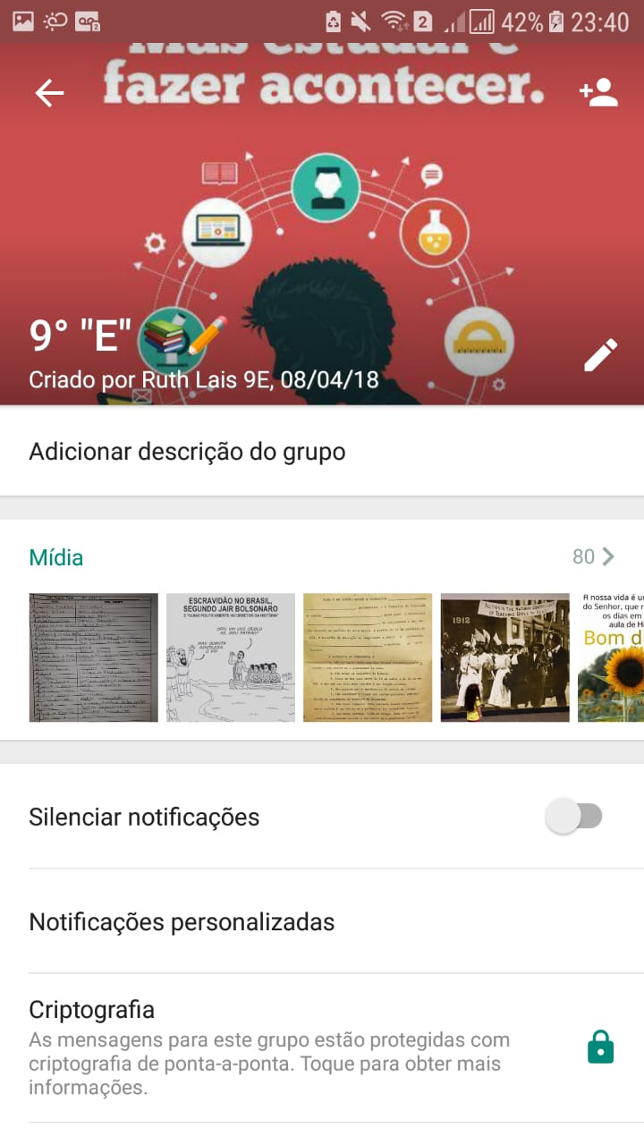
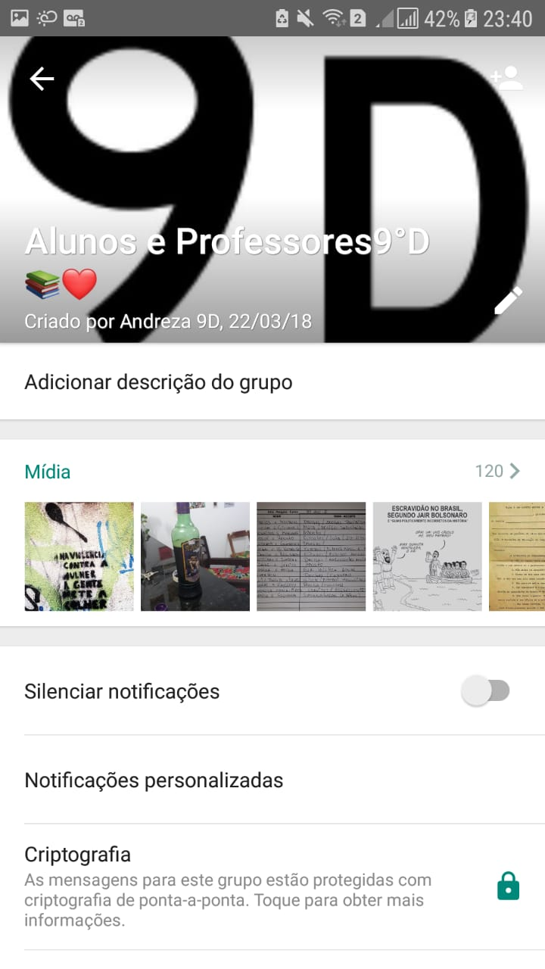
WHATSAPP E CULTURAS INDÍGENAS : Conhecimentos estudantis.

Slide 26
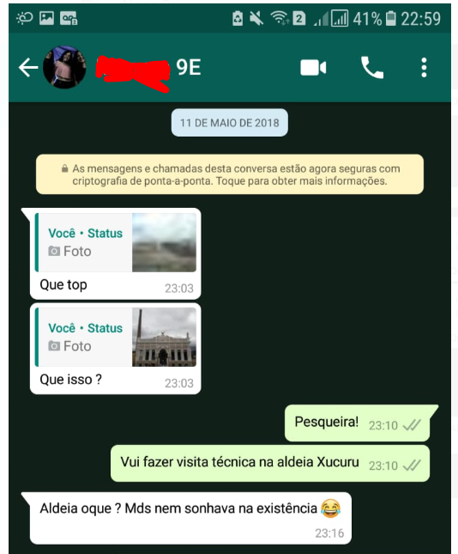
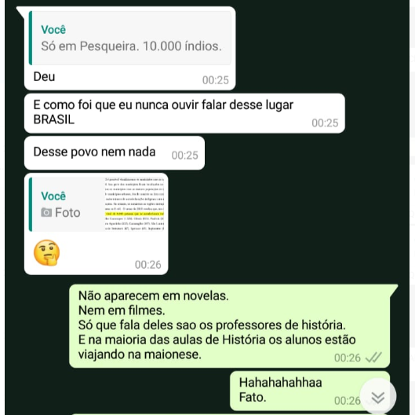
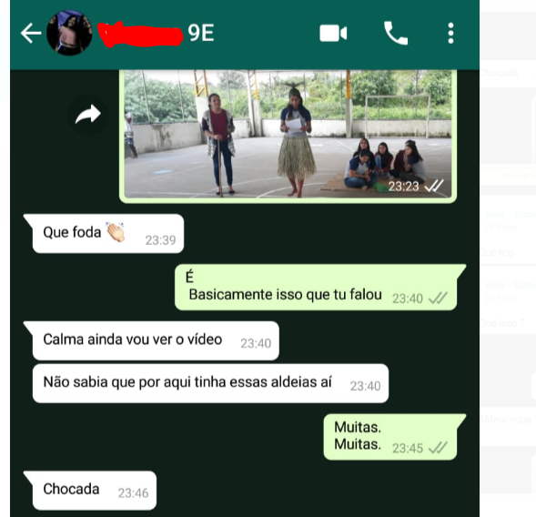
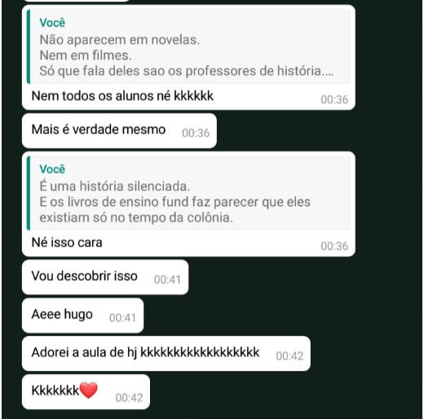
WHATSAPP E CULTURAS INDÍGENAS : Conhecimentos estudantis.

Slide 27
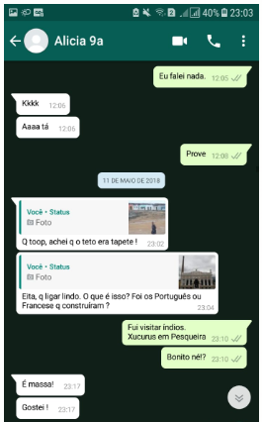
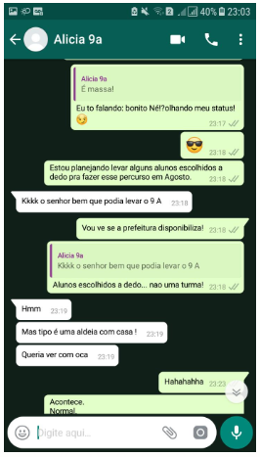
WHATSAPP E CULTURAS INDÍGENAS : Conhecimentos estudantis.

Slide 28
WHATSAPP E CULTURAS INDÍGENAS : Conhecimentos estudantis.
REFERÊNCIAS BIBIOGRÁFICAS
ALMEIDA, Maria Regina Celestino de. Os índios na História do Brasil. Rio de Janeiro: Editora Fgv, 2011. 168 p.
BRASIL. Congresso. Senado. Lei nº 11.645, de 10 de março de 2008. . Brasília, DF, 11 mar. 2008. Disponível em: <http://www.planalto.gov.br/ccivil_03/_ato2007-2010/2008/lei/l11645.htm>. Acesso em: 21 jul. 2018.
BOURDIEU, Pierre. O poder simbólico. 14. ed. Rio de Janeiro: Bertrand Brasil S.a., 2006. 322 p.
COSTA, Rogério da. Por um novo conceito de comunidade: Redes sociais, comunidades pessoais, inteligência coletiva. Interface: Comunic, Saúde, Educ, São Paulo, v. 9, n. 17, p.235-248, 2005
FELICE, Massimo di. Net-Ativismo: Da ação social para o ato conectivo. São Paulo: Paulus, 2018. Não paginado.
FELICE, Massimo di; PEREIRA, Eliete S. (Org.). Redes e Ecologias Comunicativas Indígenas: As contribuições dos povos originários à Teoria da Comunicação. São Paulo: Paulus, 2017. 194 p
GUMBRECHT, Hans Ulrich. Depois de "Depois de aprender com a história", o que fazer com o passado agora? In: NICOLAZZI, Fernando; MOLLO, Helena Miranda; ARAUJO, Valdei Lopes de. Aprender com a história?: O passado e o futuro de uma questão. Rio de Janeiro: Editora FGV, 2011. p. 25-42.
HALL, Stuart. A identidade cultura na pós-modernidade. 11. ed. Rio de Janeiro: Dp&a, 2006

Slide 29
KOSELLECK, Reinhart. Uma História dos conceitos: problemas teóricos e práticos. Estudos Históricos: Teoria e História, Rio de Janeiro, v. 5, n. 10, p.134-146, 1992.
KOZINETS, Robert V.. Netnografia [recurso eletrônico]: realizando pesquisa etnográfica oline. Porto Alegre: Penso, 2014. 203 p. Tradução de Daniel Bueno.
LEMOS, Ronaldo; FELICIE, Massimo di. Tecnologias colaborativas, educação e conhecimento. In: LEMOS, Ronaldo; FELICE, Massimo di. A vida em rede. Campinas, Sp: Papirus 7 Mares, 2018. p. 1-10.
LEVY, Pierre. Cibercultura. São Paulo: Editora 34., 1999. 264 p. ______. Dinâmica das cidades inteligentes: Manifesto por uma política molecular. In: LEVY, Pierre. A Inteligência Coletiva: Por uma antropologia do ciberespaço. 3. ed. São Paulo: Edições Loyola, 2000. p. 59-82.
LUCENA, Simone. Culturas digitais e tecnologias móveis na educação. Educar em Revista, [s.l.], n. 59, p.277-290, mar. 2016. FapUNIFESP (SciELO). http://dx.doi.org/10.1590/0104-4060.43689
OLIVEIRA, João Pacheco de. O nascimento do Brasil e outros ensaios: "pacificação", regime tutelar e formação de alteridades. Rio de Janeiro: Contra Capa, 2016. 384 p.
ORLANDI, Eni Puccinelli. As formas do silêncio: no movimento dos sentidos.. 6. ed. Campinas, Sp: Editora da Unicamp, 2007. p.181.
PERNAMBUCO (Estado). Lei nº 15.507, de 21 de maio de 2015. . Recife, PE, 21 maio 2015. Disponível em: <http://legis.alepe.pe.gov.br/texto.aspx?id=4207&tipo=>. Acesso em: 21 jul. 2018

Slide 30
POLLAK, Michael. Memória, Esquecimento, Silêncio. Estudos Históricos, Rio de Janeiro, v. 2, n. 3, p.3-15, 1989. _______. Memória e identidade social. Estudos Históricos, Rio de Janeiro, v. 5, n. 10, p.200-212, 1992.
REIS, José Carlos. História da "Consciência histórica" ocidental contemporânea. Hegel, Nietzsche, Ricoeur. Belo Horizonte: Autêntica Editora, 2011. 360 p. ______. Teoria & História: tempo histórico, história do pensamento histórico ocidental e pensamento brasileiro. Rio de Janeiro: Editora Fgv, 2012. 270 p.
RÜSEN, Jörn. Razão histórica: Teoria da história: fundamentos da ciência histórica.. Brasília: Editora Universidade de Brasília., 2001. 194 p. Tradução de Estevão de Rezende Martins.
SILVA, Edson. Os Povos Indígenas e o Ensino:: Reflexões e Questionamentos às Práticas Pedagógicas. Tópicos Educacionais, Recife, v. 23, n. 2, p.89-115, 01 Não é um mês valido! 2017. Disponível em: <https://periodicos.ufpe.br/revistas/topicoseducacionais/>. Acesso em: 01 jun. 2018. ______. Os povos indígenas e o ensino: possibilidades, desafios e impasses a partir da Lei 11.645/2008. In: FERREIRA, Gilberto Geraldo; SILVA, Edson Hely; BARBALHO, José Ivamilson Silva. (Orgs.). Educação e diversidade: um diálogo necessário na Educação Básica. Maceió, EDUFAL, 2015, p.161-180.
SILVA JUNIOR, Astrogildo Fernandes da; SOUSA., José Joberto Montenegro. O ensino de história e a história para as relações étnico-raciais: dialogos com os estudos descoloniais.. Revista Grifos, Chapecó,sp, v. 25, p.57-80, 3 mar. 2017.

Slide 31
SILVA, Maria da Penha da. Vozes indígenas Xukuru do Ororubá sobre a aplicação da Lei nº 11.645/2008 nas escolas municipais em Pesqueira/PE. Revista Eletrônica Científica Ensino Interdisciplinar, [s.l.], v. 3, n. 8, p.289-308, 21 maio 2017. Revista Eletronica Cientifica Ensino Interdisciplinar. http://dx.doi.org/10.21920/recei7201738289308
SOARES, Bruno. WhatsApp bate marca de 1,5 bilhão de usuários ativos: Cerca de 60 bilhões de mensagens são envidas todos os dias. 2018. Disponível em: <https://www.techtudo.com.br/noticias/2018/02/whatsapp-bate-15-bilhao-de-usuarios-ativos.ghtml>. Acesso em: 1 fev. 2018
ZÉ, Tom. Geração Y (GY) Vira lata na via.2014. Disponível em: https://www.youtube.com/watch?v=2hwz7-MqumE. Acesso em: 21 jul. 2018.

